Slide 1
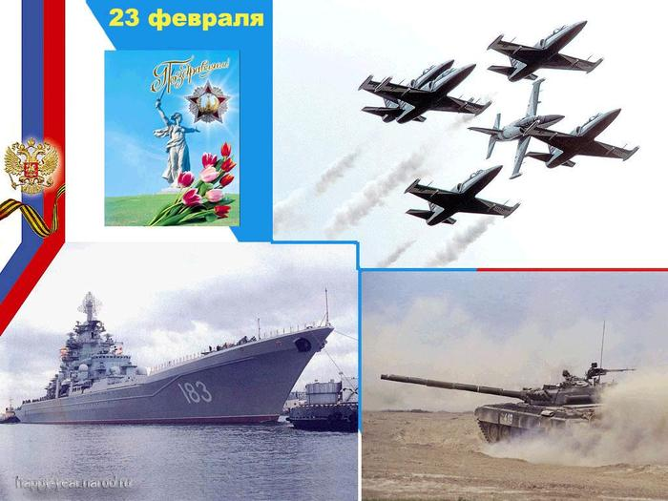

Slide 2
Вверх орудия палят, всех салютом балуют. Шлют они от всей страны благодарность воинам, Что живём мы без войны, мирно и спокойно. Дед мой в армии служил. У отца - награды. Вот и я давно решил, что пойду в солдаты!
23 февраля –
День Российской Армии!

Slide 3
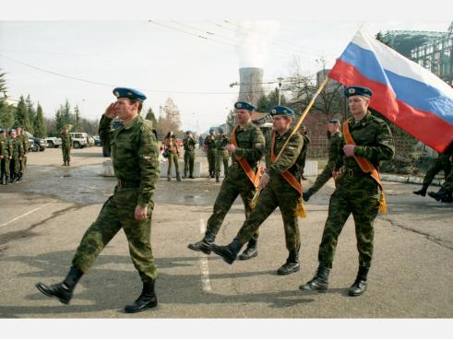
Знаю, надо подрасти...
Нужно стать взрослее... Но ведь я себя вести
по-мужски умею! Защищаю во дворе маленьких и слабых
И справляю в феврале День Армейской славы.
Я сумел бы выполнять, как солдат, задания.
Попрошу меня принять в армию заранее

Slide 4
Летчик
Он металлическую птицу Поднимет в облака. Теперь воздушная граница Надежна и крепка!

Slide 5
Десантник
Десантники в минуты
Спускаются с небес.
Распутав парашюты,
Прочешут темный лес,
Овраги, горы и луга.
Найдут опасного врага.

Slide 6
Моряк
На мачте наш трехцветный флаг,
На палубе стоит моряк.
И знает, что моря страны,
Границы океанов
И днем, и ночью быть должны
Под бдительной охраной!

Slide 7
Подводник
Вот дивная картина -
Выходит из глубин
Стальная субмарина,
Как будто бы дельфин!
Подводники в ней служат -
Они и там, и тут
Под водной гладью кружат,
Границу берегут!

Slide 8
Пограничник
На ветвях заснули птицы,
Звёзды в небе не горят.
Притаился у границы
Пограничников отряд.
Пограничники не дремлют
У родного рубежа:
Наше море, нашу землю
Наше небо сторожат!

Slide 9
Танкист
Везде, как будто вездеход,
На гусеницах танк пройдет
Ствол орудийный впереди,
Опасно, враг, не подходи!
Танк прочной защищен броней
И сможет встретить бой!

Slide 10
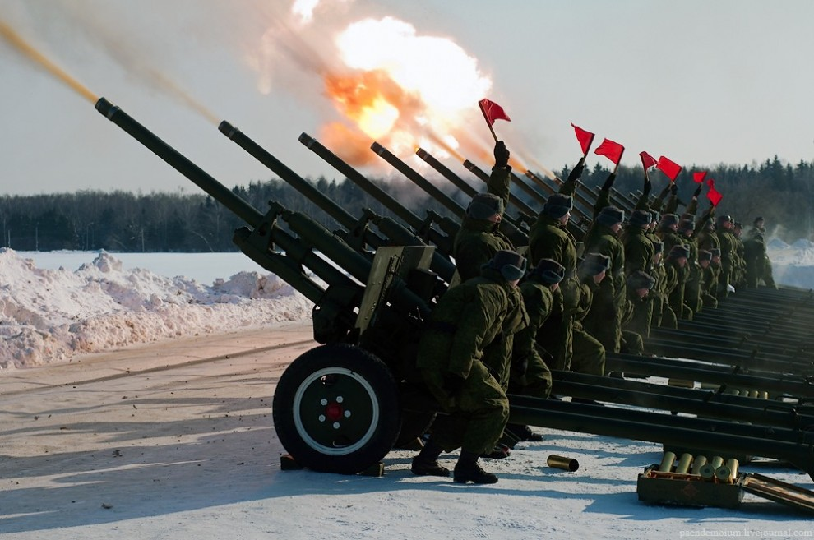
Артиллерист
Да здравствуют артиллеристы-
Защитники наших земель!
Подносчики наших снарядов,
Наводчики, бьющие в цель!

Slide 11
Сапер
Давно закончилась война,
Но след оставила она -
Бывает, среди грядок
Закопаны снаряды.
И с техникой придет сапер,
Чтоб обезвредить поле.
Не будет взрывов с этих пор,
Беды, и слез, и боли!

Slide 12
Военный врач
Солдат у вражеских высот
Был ранен утром рано.
Отважный военврач спасет,
Он перевяжет раны!
Врач извлечет
из ран солдата
Два небольших осколка
И скажет:
"Унывать не надо!
Живи, братишка, долго!"

Slide 13
Пехотинец
Пехота на любой войне
Полей царица.
И хочется поздравить мне
Всех пехотинцев!

Slide 14
Пусть небо будет
голубым
Пусть в небе
не клубится дым,
Пусть пушки
грозные молчат,
И пулемёты не строчат,
Чтоб жили люди,
города…
Мир нужен
на земле всегда!

